Slide 1
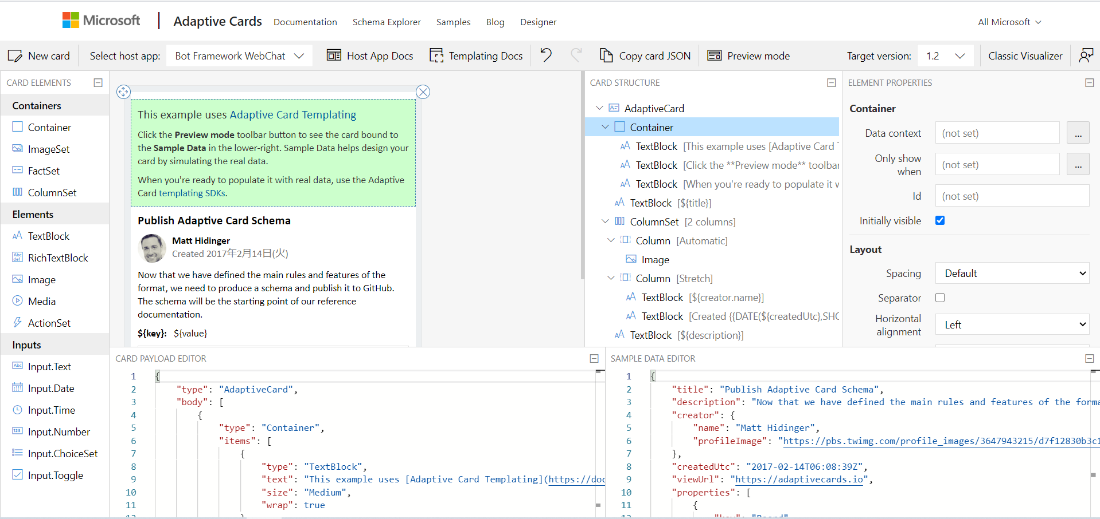
①ツールバー
③デザインエリア
④カード構造ビュー
④プロパティペイン
②パレット
⑥カードレイアウトエディタ
⑦サンプルデータエディタ

